Slide 1
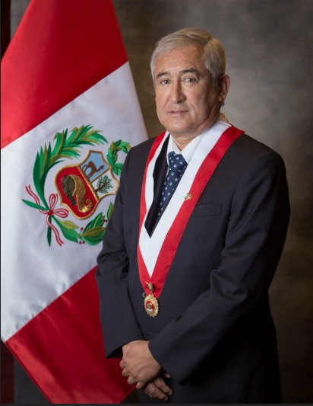
PROYECTO DE LEY N° 1963/2021-CR “Proyecto de Ley que dispone la publicidad de las Sesiones del Consejo de Ministros”
Autor:
JOSÉ LUIS ELÍAS ÁVALOS
CONGRESISTA DE LA REPÚBLICA

Slide 2
“PROYECTO DE LEY QUE DISPONE LA PUBLICIDAD DE LAS SESIONES DEL CONSEJO DE MINISTROS”
PROYECTO DE LEY N° 1963/2021-CR
Es bien sabido que, los gobiernos regionales y locales y el Poder Legislativo vienen desarrollando esfuerzos por hacer transparente el proceso de debate y toma de decisiones sobre pedidos realizados por los ciudadanos; de la misma forma, el Congreso de la República maneja un canal propio mediante el cual se transmite todas las reuniones, sesiones de comisiones y Pleno, que estan agendados y de esta manera toda la información que pueda ser de conocimiento público, cumpla dicha finalidad.
Por ello, mediante la presente propuesta se considera la necesidad que el Consejo de Ministros desarrolle sus Sesiones de manera pública, siendo los Principios de Publicidad y Transparencia los ejes principales para que esta propuesta se lleve a cabo excepto y/o salvo acuerdo en contrario por tratarse de temas de Seguridad Nacional y Orden Interno.

Slide 3
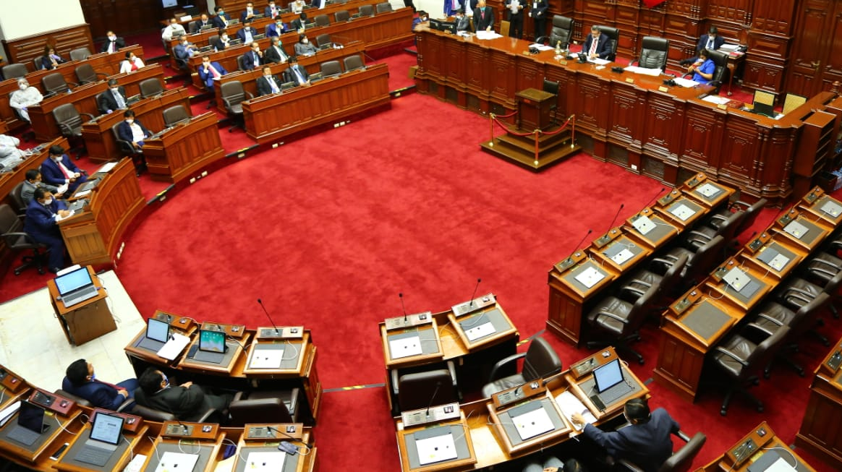
PUBLICIDAD DE SESIONES DEL CONGRESO DE LA REPÚBLICA
PROYECTO DE LEY N° 1963/2021-CR
En cuanto al CONGRESO DE LA REPÚBLICA, es de conocimiento público que sus sesiones son “PUBLICAS”, salvo circunstancias que ameritan la privacidad o el impedimento de su difusión entre ellas Seguridad Nacional y Orden Interno.
El Parlamento Nacional, conforme a su REGLAMENTO DE LA REPÚBLICA, hace referencia a la publicidad de sus sesiones, señalando que, y lo sustento:
Artículo 51°.- Sesiones.-
Las sesiones son PÚBLICAS; sin embargo, el Presidente del Congreso puede ordenar que se pase a sesión secreta, para tratar temas que puedan afectar los asuntos de seguridad nacional y orden interno que lo requieran. Lo tratado en sesión secreta no puede ser revelado en ninguna circunstancia, salvo el acuerdo final del Pleno, si lo considera necesario.

Slide 4
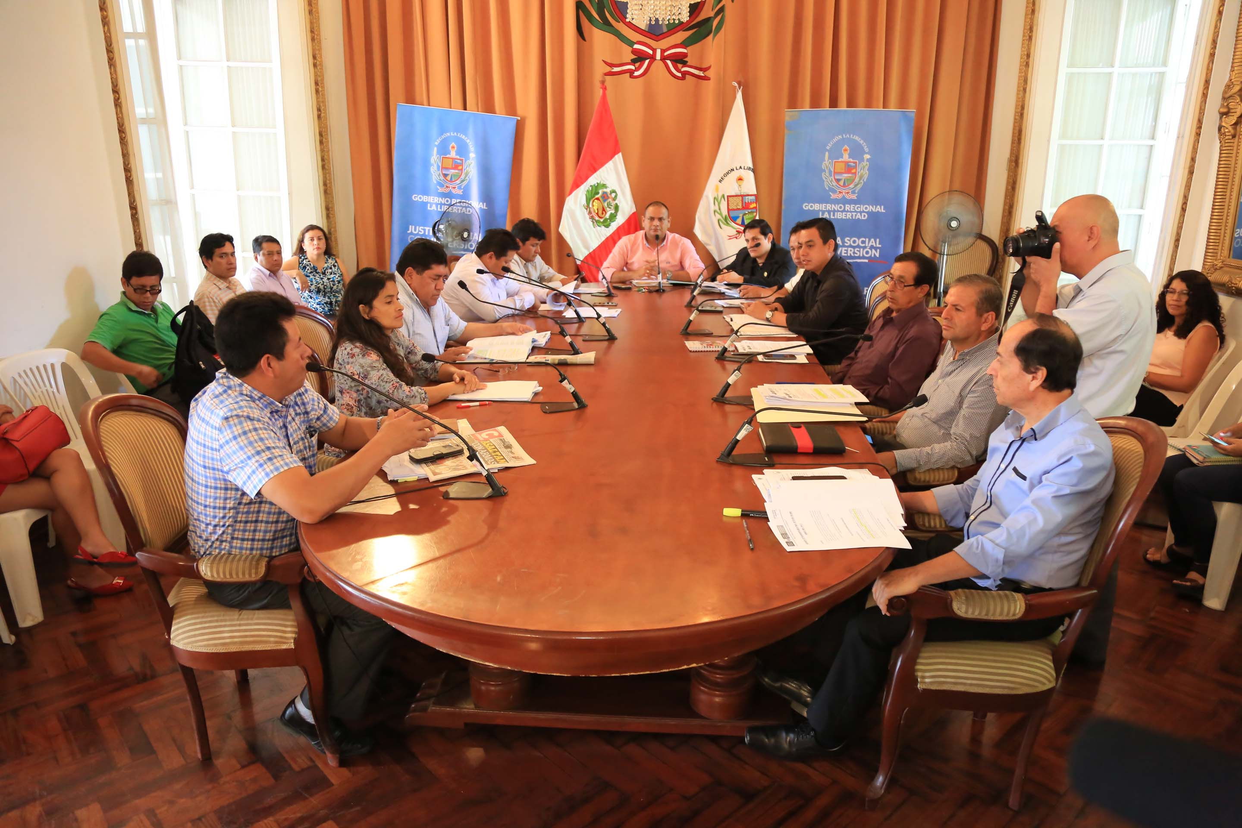
PUBLICIDAD DE SESIONES DE LOS GOBIERNOS REGIONALES
PROYECTO DE LEY N° 1963/2021-CR
Ahora bien, en el caso de los GOBIERNOS REGIONALES, conforme al artículo 14° de la Ley 27867 – Ley Orgánica de Gobiernos Regionales, se establece lo referente a la publicidad de sus Sesiones, de la siguiente manera:
Artículo 14. Sesiones.
b. Régimen de sesiones
(…)
Las sesiones son PÚBLICAS, salvo excepciones por razones de seguridad nacional y/o regional debidamente establecidas en el Reglamento del Consejo Regional.
(…)

Slide 5
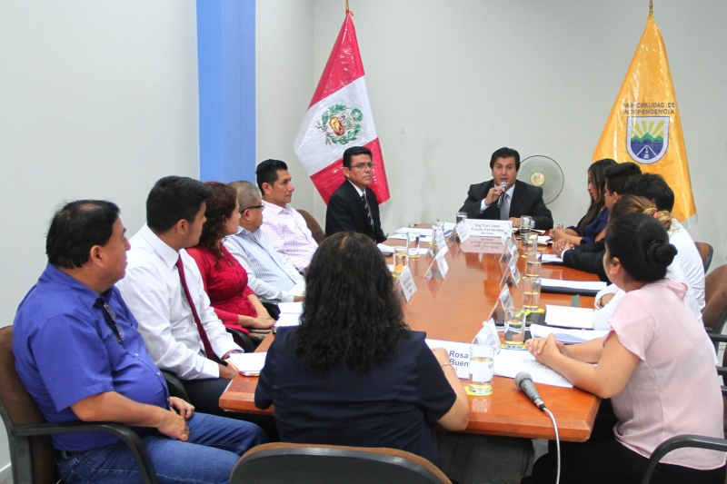
PUBLICIDAD DE SESIONES DE LAS MUNICIPALIDADES
PROYECTO DE LEY N° 1963/2021-CR
Finalmente, en el caso de las Municipalidades, conforme a la Ley N° 27972 – Ley Orgánica de Municipalidades, en su artículo 13° establece lo siguiente:
Artículo 13. Sesiones del Concejo Municipal.
Las sesiones del concejo municipal son PÚBLICAS, salvo que se refieran a asuntos que puedan afectar los derechos fundamentales al honor, la intimidad personal o familiar y la propia imagen; pueden ser ordinarias, extraordinarias y solemnes. El alcalde preside las sesiones del concejo municipal y en su ausencia las preside el primer regidor de su lista.
(…)

Slide 6
LEGISLACIÓN COMPARADA: PARAGUAY
PROYECTO DE LEY N° 1963/2021-CR
Ley Nº 6299 / QUE ESTABLECE LA PUBLICIDAD DE LAS SESIONES DE LA CORTE SUPREMA DE JUSTICIA, DEL CONSEJO DE LA MAGISTRATURA, DEL JURADO DE ENJUICIAMIENTO DE MAGISTRADOS Y DEL CONSEJO DE MINISTROS
PROMULGADO : 02-05-2019
PUBLICADO : 03-05-2019
OBJETO : Establecer la publicidad de las sesiones de la Corte Suprema de Justicia, del Consejo de la Magistratura, del Jurado de Enjuiciamiento de Magistrados y del Consejo de Ministros. En cuanto al Consejo de Ministros señala que:
En cuanto al Consejo de Ministros, la precitada ley precisa que:
(…)
Artículo 6°.- Del Consejo de Ministros.
El Consejo de Ministros del Poder Ejecutivo, de conformidad con el Artículo 243 de la Constitución Nacional, deberá transmitir sus sesiones en vivo a través de medios audiovisuales de fácil acceso para la ciudadanía.

Slide 7
“PROYECTO DE LEY QUE DISPONE LA PUBLICIDAD DE LAS SESIONES DEL CONSEJO DE MINISTROS”
PROYECTO DE LEY N° 1963/2021-CR
Artículo 1.- Objeto de la Ley.
La presente ley tiene por objeto disponer la publicidad y transmisión de todas las Sesiones del Consejo de Ministros, como mecanismo de transparencia, de libre difusión y acceso para todos los peruanos.
Artículo 2.- Modifíquese el artículo 15° de la Ley N° 29158 – Ley Orgánica del Poder Ejecutivo.
Modificase el artículo 15° de la Ley N° 29158 – Ley Orgánica del Poder Ejecutivo, en los siguientes términos:
Artículo 15.-
El Consejo de Ministros está conformado por Ministros y Ministras nombrado por el Presidente de la República conforme a la Constitución Política del Perú. Es presidido por el Presidente del Consejo de Ministros.
Corresponde al Presidente de la República presidirlo cuando lo convoca o asiste a sus sesiones. Puede convocar a los funcionarios que estime conveniente. Los acuerdos del Consejo de Ministros constan en acta que deberá ser publicada en el Portal de Transparencia del Estado.
Las Sesiones de Consejo de Ministros son públicas; y debe ser transmitida en su totalidad, de inicio a fin, por el Canal TV del Estado Peruano (hoy Canal TVPERÚ); sin embargo, el Presidente del Consejo de Ministros puede establecer que se pase a sesión secreta o reservada, en caso se trate asuntos de inteligencia, orden interno y seguridad nacional.

Slide 8
CONCLUSIONES
PROYECTO DE LEY N° 1963/2021-CR
El trabajo y el proceso de toma de decisiones de los poderes del Estado, a través de sus altos funcionarios, debe ser siempre objetiva, transparente, eficiente y eficaz, bajo los principios de publicidad y transparencia. Este escenario GARANTIZA GOBERNABILIDAD Y GOBERNANZA, ESTABILIDAD Y CREDIBILIDAD.
La presente iniciativa tiene por objeto disponer la PUBLICIDAD y TRANSMISIÓN de las Sesiones del Consejo de Ministros, como mecanismo de transparencia de libre difusión y acceso para todos los peruanos.
La presente propuesta promueve la DIFUSIÓN DE LAS SESIONES DEL CONSEJO DE MINISTROS, de manera que sea de conocimiento de toda la población, al igual como ocurre con el Poder Legislativo y los gobiernos locales y regionales.

Slide 9
GRACIAS

